Slide 1
ものがたり在宅塾の現在
ものがたり診療所 佐藤伸彦
narrativehome@gmail.com

Slide 2
在宅死の減少と病院死の増加
1976年（昭和51年）

Slide 3
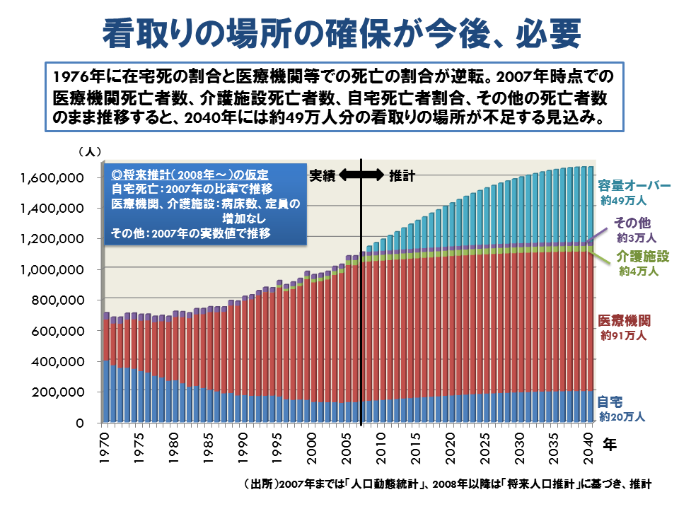
容量オーバー
４９万人

Slide 4
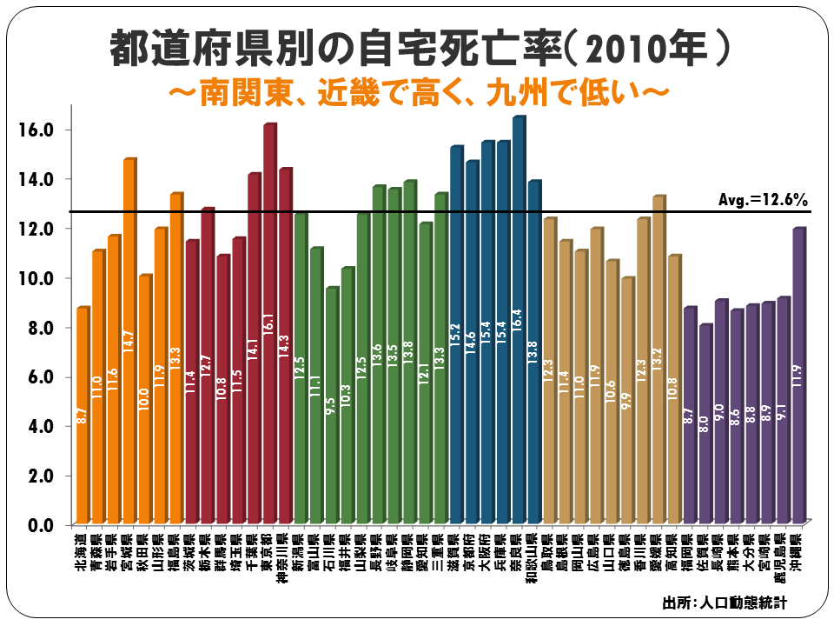

Slide 5
高齢者爆発による
多死社会の到来

Slide 6
どこで・誰と・どのようにして
最期をむかえるのか
選べる地域・時代に

Slide 7
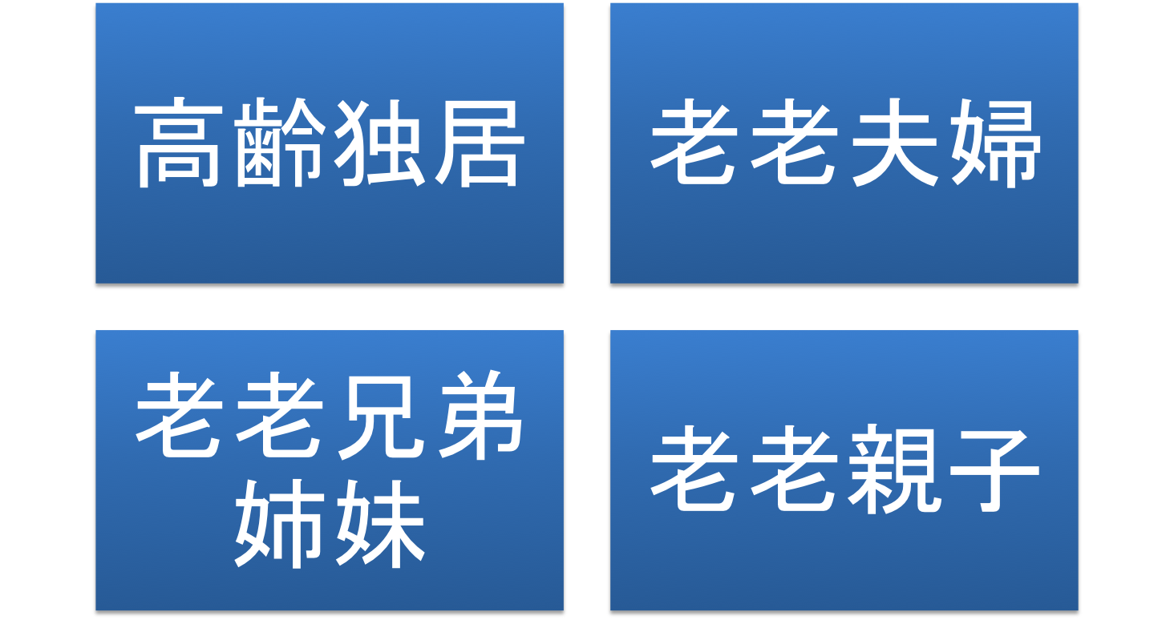
Narrative_home
Notes:
生活環境や家庭環境という観点からみますと、高齢者の独居世帯や老老夫婦世帯は明らかに増えてきています。また、最近目立つのは老老兄弟姉妹世帯や老老親子世帯です。
独身の息子がお母さんをみているというようなことが多くなってきています。

Slide 8
生涯未婚率
2010年
男20.14％、女10.61％

Slide 9
在宅が一番ではない
選択肢の一つ

Slide 10
人の死亡率１００％
そこに対峙した医療

Slide 11
高齢者終末期医療は 高度専門医療である

Slide 12
医療は不確実性が高い
やってみないとわからない

Slide 13
二項バランス

Slide 14
お互い様の医療

Slide 15
ナラティブとは
語りが循環する
「場」「空間」

Slide 16
食べることが
地獄になっていないか
食と餌

Slide 17
胃瘻は単なる医療技術 胃瘻の是非は問えない 手段と目的

Slide 18
食べるための胃瘻

Slide 19
親の死に様は
子供（孫）にする
最後の教育

Slide 20
誰も死は経験できない
やり直す事の出来ない
一回限りの生を生きている

Slide 21
平穏死・満足死
良い死なのかどうか
問う必要はない

Slide 22
ものがたりとしての死
いろいろあったけど
それなりの人生だった

Slide 23
プラスチックワード
《ドイツの言語学者ベルクゼンが提唱》
意味のあいまいなままに、自由に形を変え、いかにも新しい内容を伝えているかのように思わせる言葉
傾聴・共感・尊厳・・・・・

Slide 24
人は誰でも、他人に理解されないものを持っている。もっとはっきり云えば、人間は決して他の人間に理解されることはないのだ。親と子、良人と妻、どんなに親しい友達にでも、人間はつねに独りだ
山本周五郎

Slide 25
言霊（ことだま）
言葉に魂を

Slide 26
看取る、主体は医療者ではなく関係性のある家族
「いい看取りができたね」
「うちは看取りまでします」
？？

Slide 27
私たちは看取りの支援者
さりげない第三者であれ

Slide 28
死は点ではない 奥行きも幅もある
時間の流れの中にある

Slide 29
大事なことは
何を為したかではなく
何を為そうとしたか

Slide 30
物語的理解
（腑におちる）

Slide 31
生き様は死に様 人間は生きてきたように
しか死んで行けない

Slide 32
最期まで人間は
希望を捨ててはいけない

Slide 33
人間は哀しい 弱さの強さ

Slide 34
その人は
最後まで
その人だ

Slide 35
ナラティブとは
語りが循環する
「場」「空間」

Slide 36
定義しがたいものを定義するにはどうすればいいのか？言語化しがたいものを言語化するにはどうすればいいのか？僕はそれこそが「物語」の果たすべき役割だと思うのです。言語で言い表しがたいことを、言語の組み合わせによって、総体的に流れとして表現する。それこそが物語の機能でもあるのです
村上春樹

Slide 37
語りえないことについては沈黙しなければならない
ウィトゲンシュタイン

Slide 38
精神的・身体的 社会的・スピリテュアル
ただそこに在る（being)

Slide 39
専門を捨てる専門性

Slide 40
地域医療の究極は
街作り

Slide 41
ナラティブホーム
そこには人生の最終章を
家族と伴に
ゆっくりと、安心して過ごせる
空間がある
ただ傍らに在り、温もりを感じ
声なき声を聴け
ケアの原点は
心象の絆の中にある

